Slide 1
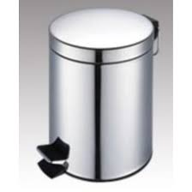
만능 쓰레기통
2017. 8.31
최광현
6주차
2017_IoT_A_BRA_01_프로젝트 계획서.vol.1

Slide 2
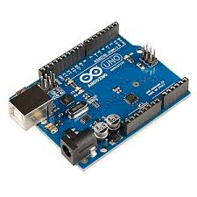
목차
Ⅰ.개요
Ⅱ.바탕 지식
Ⅲ.필요 부품
Ⅳ.구현 기술
Ⅴ.주차별 계획서

Slide 3

Ⅰ.개요
문서 번호: 2017_IoT_A_BRA_01_프로젝트 계획서.vol.
프로젝트 개요: 가까워지면 쓰레기통 뚜껑이 저절로 열리고 쓰레기통 안에 쓰레기가 어느 정도로 채워지면 소리가 난다. 가까이 가서 직접 열기 귀찮아서 만들었다.
참고 사이트: https://www.youtube.com/watch?v=P1Px_8F8YSE

Slide 4
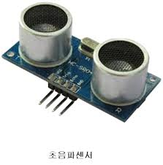
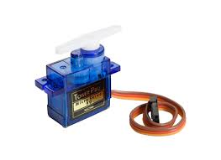
Ⅱ. 바탕 지식
1.초음파 센서 사용
2. 서보 모터 사용

Slide 5
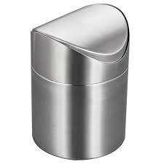
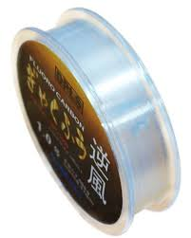
Ⅲ. 필요 부품
초음파 센서
서보 모터
쓰레기통
낚시줄

Slide 6
Ⅳ. 구현 기술
1. 주변에 사람이 있는지 초음파 센서로 확인
2. 모터 제어
3. 모터로 뚜겅 열고 닫기
4. 쓰레기통에 쓰레기 가득 차있는지 확인
5. 쓰레기통이 가득 차면 불빛 키기

Slide 7
Ⅴ.주차별 계획서
1주차: 프로젝트 선정 및 계획
2주차: 쓰레기통 구조 잡기
3주차: 쓰레기통 전선 연결하기
4주차: 쓰레기통 소스 코드 짜기

Slide 8
초음파 센서
서보 모터
만능 쓰레기통 모습

Slide 9
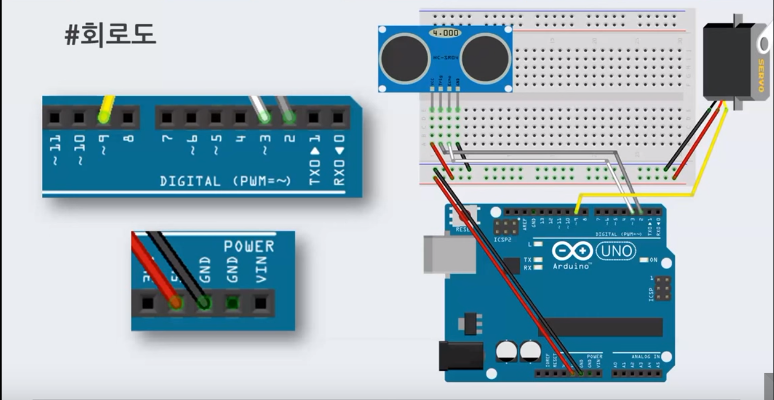

Slide 10
개발 일지
작성일: 2017년 9월 7일
작성인: 최광현
내용: 쓰레기통 뚜껑에 서보 모터를 달고 서보 모터에 낚싯줄을 연결하고 다른 쪽 낚싯줄을 쓰레기통 뚜껑에 연결한다. 서보 모터가 돌아 가면서 쓰레기 통 뚜껑이 열린다. 쓰레기통에 구멍 두 개를 뚫어서 초음파 센서가 들어 갈수 있게 한다.

Slide 11
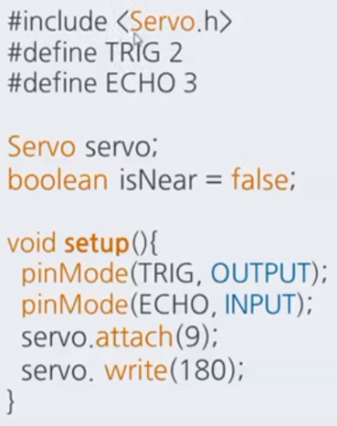
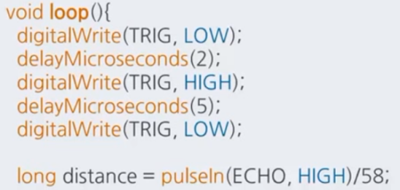
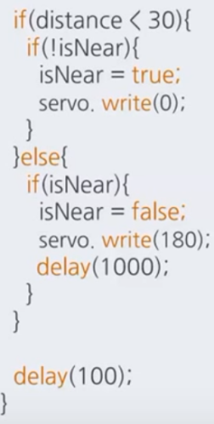
개발 일지
작성일: 2017년 9월 14일
작성인: 최광현
내용: 전선을 다 연결하고 코드를 짠다.

Slide 12
개발 일지
작성일: 2017년 9월 21일
작성인: 최광현
내용:

